Slide 1
Стратегия и шаблонный метод
Поведенческие паттерны программирования
Андреев Данила Басс Иван
5030102/30101

Slide 2
Стратегия
Стратегия — это поведенческий паттерн проектирования, который определяет семейство схожих алгоритмов и помещает каждый из них в собственный класс, после чего алгоритмы можно взаимозаменять прямо во время исполнения программы.
Паттерн стратегия говорит следующее: хочешь на ходу менять методы класса, то создай класс стратегий и используй композицию (метод класса станет полем).

Slide 3
Проблема
Представьте класс, которому требуется несколько однотипных методов, например, для прокладывания маршрута: для пешехода, для водителя, по реке. Важно иметь возможность переключаться между этими методами на ходу. Простые подходы, такие как добавление всех методов в один класс или создание множества наследников, лишат нас необходимой гибкости.
Base_Class
Class_First
Class_Second

Slide 4
Решение
Для решения этой проблемы мы создаем отдельный базовый класс, например, Move_Strategy. От этого базового класса наследуются все необходимые реализации методов, такие как Pedestrian_Move_Strategy, Driver_Move_Strategy и River_Move_Strategy. Таким образом, основной класс может динамически менять свое поведение, просто переключаясь между различными объектами стратегий.
Strategy
Class(Strategy)
Second_Strategy
First_Strategy

Slide 5
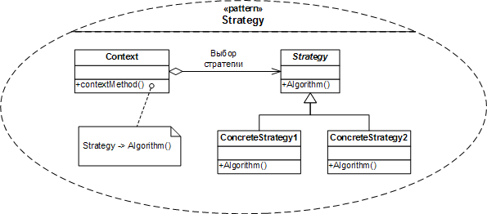
Представление структуры шаблона Strategy

Slide 6
Применимость
Когда нужно использовать разные вариации какого-то алгоритма внутри одного объекта. Стратегия позволяет варьировать поведение объекта во время выполнения программы, подставляя в него различные объекты-поведения (например, отличающиеся балансом скорости и потребления ресурсов).
Когда у вас есть множество похожих классов, отличающихся только некоторым поведением. Стратегия позволяет вынести отличающееся поведение в отдельную иерархию классов, а затем свести первоначальные классы к одному, сделав поведение этого класса настраиваемым.

Slide 7
Преимущества и недостатки
Преимущества
Гибкость: Легкое изменение поведения класса во время выполнения.
Расширяемость: Добавление новых стратегий не затрагивает существующий код.
Разделение обязанностей: Четкое разделение алгоритмов от основного класса.
Недостатки
Сложность: Необходимость создания дополнительных классов, что может усложнить структуру программы.
Избыточность: Для простых случаев может быть излишним.

Slide 8
Пример. Интерфейс стратегии и стратегии
// Интерфейс стратегии
interface PaymentStrategy<T> {
void pay(T details, double amount);
}
// Стратегия оплаты кошельком
class WalletPaymentStrategy implements PaymentStrategy<String> {
@Override
public void pay(String walletId, double amount) {
System.out.println("Оплата " + amount + " с кошелька: " + walletId);
}
}
// Стратегия оплаты картой
class CardPaymentStrategy implements PaymentStrategy<String> {
@Override
public void pay(String bankName, double amount) {
System.out.println("Оплата " + amount + " через банк " + bankName);
}
}

Slide 9
Пример. Обёртка над стратегиями
// Контекст — процессор платежей
class PaymentProcessor<T> {
private PaymentStrategy<T> strategy;
public PaymentProcessor(PaymentStrategy<T> strategy) {
this.strategy = strategy;
}
public void setStrategy(PaymentStrategy<T> strategy) {
this.strategy = strategy;
}
public void executePayment(T details, double amount) {
strategy.pay(details, amount);
}
}

Slide 10
// Тест
public class StrategyExample {
public static void main(String[] args) {
// Оплата картой
PaymentProcessor<String> Processor = new PaymentProcessor<>(new CardPaymentStrategy());
cardProcessor.executePayment("Приколов", 250.0);
// Оплата 250.0 через банк Приколов
// Смена стратегии "на лету"
Processor.setStrategy(new WalletPaymentStrategy());
Processor.executePayment("WALLET-6174", 42.42);
// Оплата 42.42 через с кошелька WALLET-6174
}
}

Slide 11
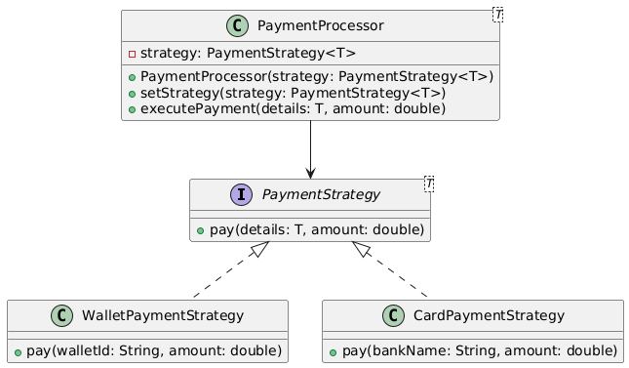
Диаграмма классов

Slide 12
Шаблонный метод
Шаблонный метод – это поведенческий паттерн, который задаёт основу алгоритма и позволяет подклассам переопределить некоторые его шаги, не меняя структуру целом;
Паттерн, по сути , отделяет основу алгоритма или шаги реализации, общие для всех потомков, от деталей который каждый потомок выполняет уже по своему.

Slide 13
Применимость
Когда подклассы должны расширять базовый алгоритм, не меняя его структуры. Шаблонный метод позволяет подклассам расширять определённые шаги алгоритма через наследование, не меняя при этом структуру алгоритмов, объявленную в базовом классе.
Когда у вас есть несколько классов, делающих одно и то же с незначительными отличиями. Если вы редактируете один класс, то приходится вносить такие же правки и в остальные классы. Паттерн шаблонный метод предлагает создать для похожих классов общий суперкласс и оформить в нём главный алгоритм в виде шагов. Отличающиеся шаги можно переопределить в подклассах.

Slide 14
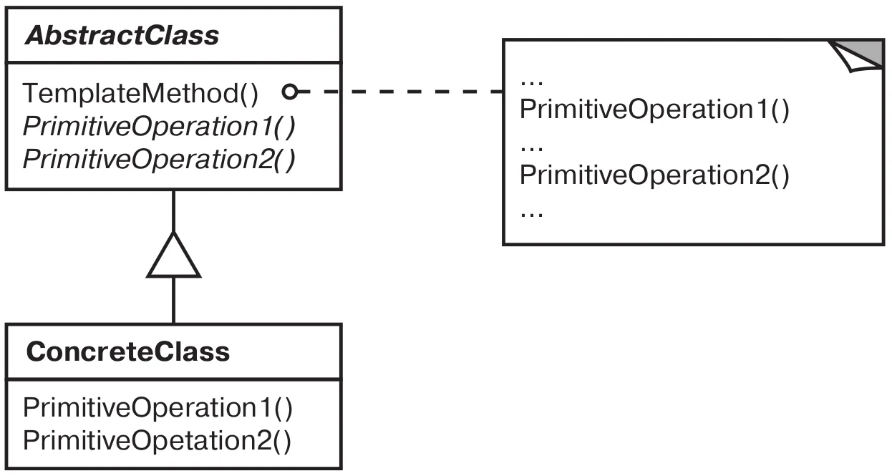
Классическая диаграмма классов Шаблонного метода

Slide 15
Преимущества и Недостатки
Преимущества
Облегчает повторное использование кода.
Недостатки
Вы жёстко ограничены скелетом существующего алгоритма.
С ростом количества шагов шаблонный метод становится слишком сложно поддерживать

Slide 16
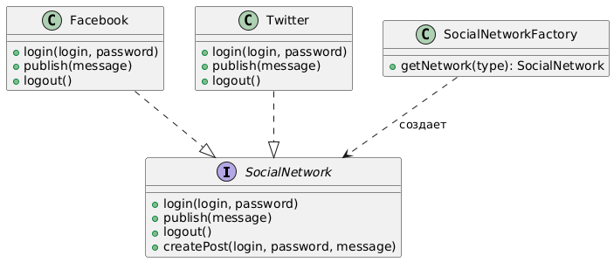
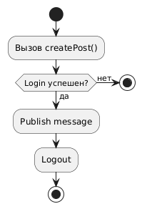
Конкретный пример. Диаграммы классов и деятельности

Slide 17
// Интерфейс SocialNetwork
public interface SocialNetwork {
boolean login(String login, String password);
void publish(String message);
void logout();
// Шаблонный метод
default void createPost(String login, String password, String message) {
if (login(login, password)) {
publish(message);
logout();
}
}
}

Slide 18
// Реализация для Facebook
class Facebook implements SocialNetwork {
@Override
public boolean login(String login, String password) {
System.out.println("Вход в Facebook с логином: " + login);
return true;
}
@Override
public void publish(String message) {
System.out.println("Публикация в Facebook: " + message);
}
@Override
public void logout() {
System.out.println("Выход из Facebook");
}
}

Slide 19
// Фабрика
class SocialNetworkFactory {
public static SocialNetwork getNetwork(String type) {
return switch (type.toLowerCase()) {
case "facebook" -> new Facebook();
case "twitter" -> new Twitter();
default -> throw new IllegalArgumentException("соцсеть: " + type);
};
}
}

Slide 20
// Main
public class Main {
public static void main(String[] args) {
SocialNetwork facebook = SocialNetworkFactory.getNetwork("facebook");
facebook.createPost("user", "pass", "Hello Facebook!");
SocialNetwork twitter = SocialNetworkFactory.getNetwork("twitter");
twitter.createPost("user", "pass", "Hello Twitter!");
}
}

Slide 21
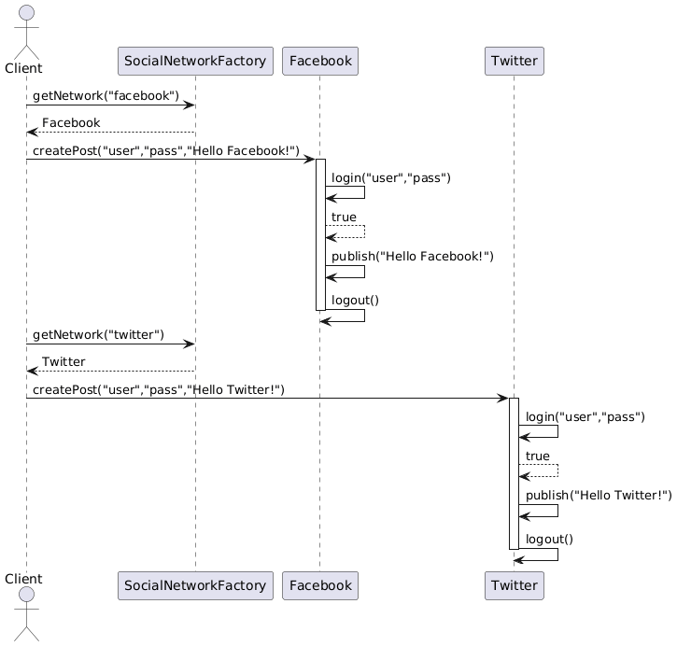

Slide 22
Используемые источники
Э. Гамма, Р. Хелм, Р. Джонсон, Дж. Влиссидес. Приемы объектно-ориентированного проектирования. Паттерны проектирования = Design Patterns: Elements of Reusable Object-Oriented Software.
Grand M. Шаблоны проектирования в Java.

